Slide 1
有理数的乘法（第一课时）
说课人：数学组 刘瑞玲

Slide 2
教学分析
教材分析、学情分析、教学目标、教学重难点
01
教法与教材处理
教学方法、学法引导
02
目录
教学过程
具体教学展开过程
03
教学设想
教学设计意图
04

Slide 3
教学分析
教材地位和作用
教学重点与难点
学情分析
教学目标
01
有理数乘法 是有理数加减混合运算的自然延伸；也是后续有理数除法、乘方的基础；同时也为今后代数式运算、方程、函数的学习做好了必要的知识储备.
知识与技能目标：理解有理数乘法法则，会运用法则解决实际问题.
过程与方法：在探究中培养学生观察、归纳的能力，同时让学生领会类比、特殊到一般的数学思想.
情感态度价值观：体会数学的应用价值，增强学生与他人沟通合作的意识.
重点：理解有理数乘法法则
难点：负负为正的真正内涵的理解以及倒数
的扩充

Slide 4
教法与教材处理
教学方法 师生合作 探究教学
02
学法引导 自主探索 研讨归纳

Slide 5
教学过程
引发认知冲突
一、创设情境
好奇心是最好的老师
归纳运算法则
二、合作探究
观察、归纳，体验知识的发生、发展
03
规范解题格式
三、例题讲解
形成数学思维，使用数学语言
灵活知识运用
四、巩固练习
学以致用，知识内化
系统知识体系
五、课堂小结
形成思维导图，知识系统化

Slide 6
一、创设情境 引发认知冲突
登山队的困惑
用正负数表示气温的变化量，上升为正，下降为负.登山队攀登一座山峰，每登高1km气温的变化为-6℃，攀登3km后，气温有什么变化？

Slide 7

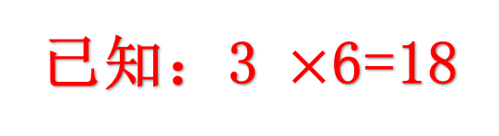
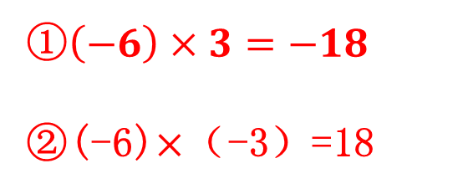
二、合作探究 归纳运算规律
用正负数表示上、下山路程：上山为正，下山为负.登山队攀登一座山峰，每登高1km气温的变化为-6℃① 攀登3km后，气温有什么变化？
② 若下山3km时，气温有什么变化？
-24
-18
-12
-6
①$（−6）×3=−18$
②(-6)$×$（-3）=18
0
已知：3 $×$6=18
6
12
正正相乘，结果为正；
正负相乘，结果为负；
负负相乘，结果为正；
绝对值为两数绝对值的积.
两数相乘，同号为正，异号为负，并把绝对值相乘
18

Slide 8
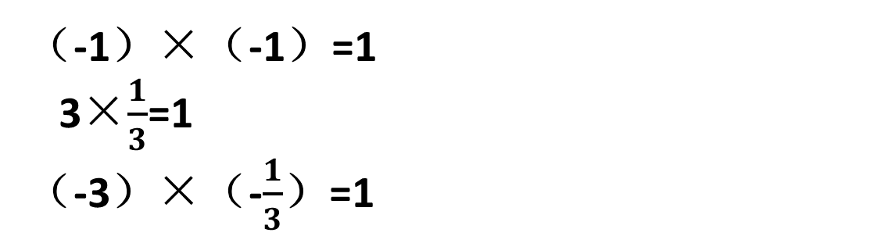
二、合作探究 归纳运算规律
你能通过另外一种方法验证运算法则吗？
3×3=9
3×2=6
3×1=3
3×0=0
3×（-1）=？
3×（-2）=？
小组活动
本环节由前后四人一组，学生分组探讨负负为正的原因，从而进一步加深学生对于这一知识的理解.
负负得正如何验证呢？
0与任意数的乘积是多少呢？
（-1）×（-1）=1
3×$\frac{1}{3}$=1
（-3）×（-$\frac{1}{3}$）=1
乘积为1的两个数互为倒数.

Slide 9
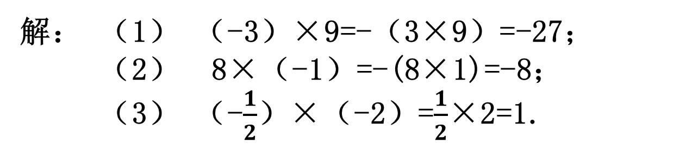
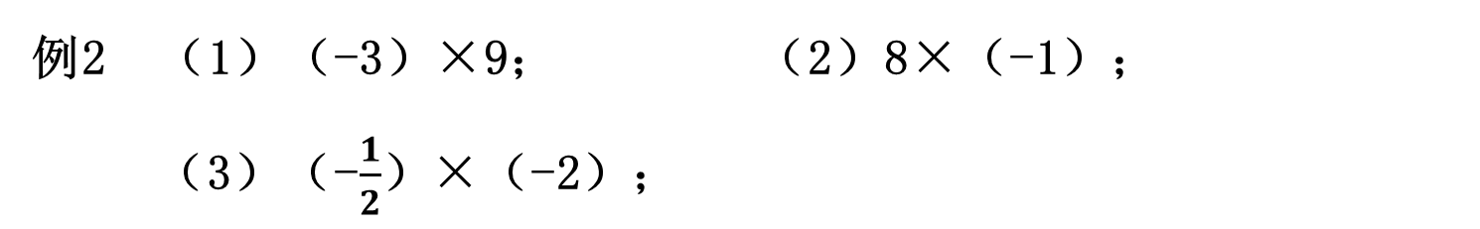
三、例题精讲 规范解题格式
例1 用正负数表示气温的变化量，上升为正，下降为负.登山队攀登一座山峰，每登高1km气温的变化为-6℃，攀登3km后，气温有什么变化？
解： （-6）×3=-18
答：气温下降18℃.
例2 （1）（-3）×9； （2）8×（-1）；
（3）（-$\frac{1}{2}$）×（-2）；
解： （1） （-3）×9=-（3×9）=-27；
（2） 8×（-1）=-(8×1)=-8；
（3） （-$\frac{1}{2}$）×（-2）=$\frac{1}{2}$×2=1.
解：（1）原式=-27
（2）原式=-8
（3）原式=1

Slide 10
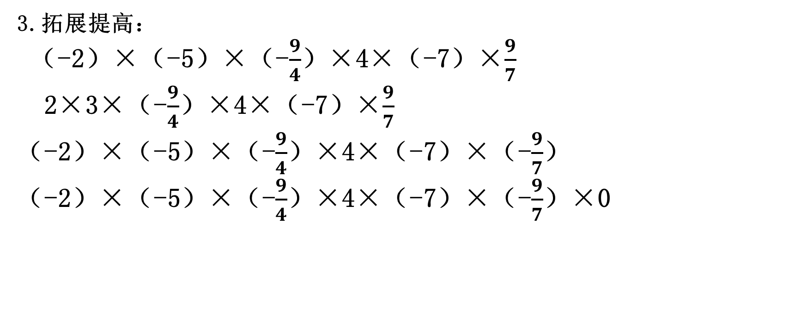
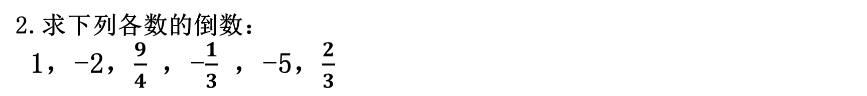
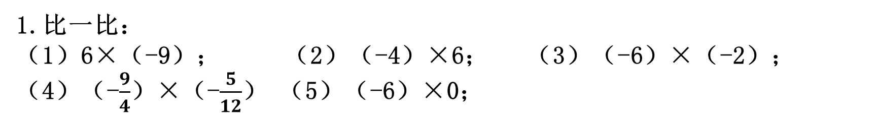
四、巩固练习 灵活知识运用
1.比一比：
（1）6×（-9）； （2）（-4）×6； （3）（-6）×（-2）；
（4）（-$\frac{9}{4}$）×（-$\frac{5}{12}$） （5）（-6）×0；
2.求下列各数的倒数：
1，-2，$\frac{9}{4}$ ，-$\frac{1}{3}$ ，-5，$\frac{2}{3}$
3.拓展提高：
（-2）×（-5）×（-$\frac{9}{4}$）×4×（-7）×$\frac{9}{7}$
2×3×（-$\frac{9}{4}$）×4×（-7）×$\frac{9}{7}$
（-2）×（-5）×（-$\frac{9}{4}$）×4×（-7）×（-$\frac{9}{7}$）
（-2）×（-5）×（-$\frac{9}{4}$）×4×（-7）×（-$\frac{9}{7}$）×0

Slide 11
五、课堂小结 系统知识体系
（1）有理数的乘法法则
两数相乘，同号为正，异号为负，再把绝对值相乘；
多数相乘，负数个数为奇数时，结果为负；负数各位为偶数时，结果为正;
任何数与零相乘，结果均为零.
（2）倒数定义
乘积为1的两个数互为倒数.
（3）思想方法
类比、归纳的思想方法以及从特殊到一般的思想方法

Slide 12
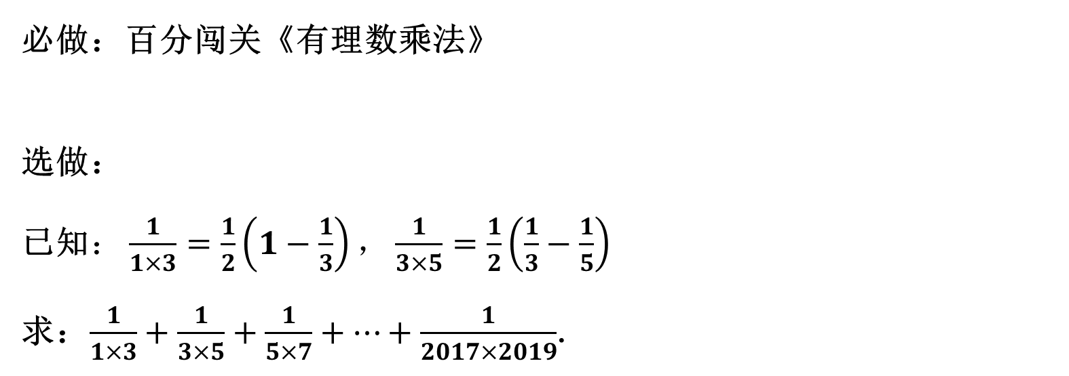
作业设计
必做：百分闯关《有理数乘法》
选做：
已知$：\frac{1}{1×3}=\frac{1}{2}（1−\frac{1}{3}），\frac{1}{3×5}=\frac{1}{2}（\frac{1}{3}−\frac{1}{5}）$
求：$\frac{1}{1×3}+\frac{1}{3×5}+\frac{1}{5×7}+…+\frac{1}{2017×2019}$.

Slide 13

板书设计
有理数的乘法（第一课时）
有理数乘法法则: 例题： 小结：
同号为正，异号为 ①乘法法则
负，再把绝对值相乘 ②倒数概念
任何数与0相乘，都
得0.

Slide 14
教学设想
教学活动
作业设计
小组讨论，加强学生的合作、交流能力；同时，通过探究、类比，让学生体会知识的发生、形成过程
分层作业，正视个体差异
04
教学重、难点
通过实际例子，利用温度计让学生直观感知；另外，通过学生举例验证，得出结论的正确性
课堂练习
有效针对本节重点知识，由简到难，符合学生认知规律

Slide 15
感谢各位老师聆听

